Slide 1

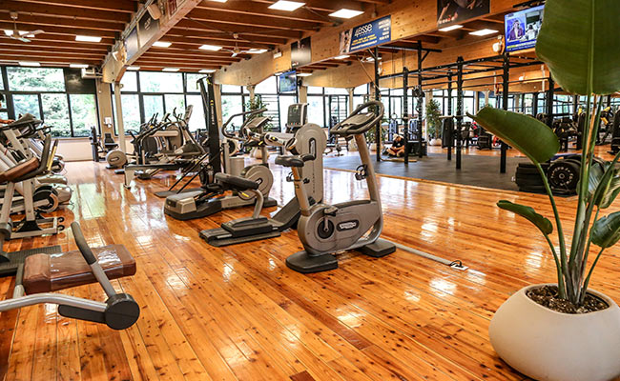

PROGETTO INGEGNERIA DEL SOFTWARE
FITNESS APP
Anno accademico 2022-2023
Roberto Bertocchi 1060957
Mirko Carrara 1059971
Stefano Cosseddu 1067656
Francesco Peracchi 1057616

Slide 2
Obiettivo
L’applicazione Fitness app viene sviluppata in java tramite l’utilizzo del software Android Studio.
Questa applicazione permette di creare una scheda di allenamento personalizzata da visualizzare su qualsiasi dispositivo, tramite l’uso di un database.
Grazie a questa applicazione l’atleta potrà tener traccia di tutti i suoi allenamenti svolti e potrà monitorare i miglioramenti nel lungo periodo dei vari esercizi.

Slide 3
Difficoltà incontrate
Trovare soluzioni per l’applicazione della base di dati
Capire il funzionamento della classe SQLiteOpenHelper
Definire le funzionalità, con accesso ai database e modifica dei dati.
Definire tramite i diagrammi UML le varie funzionalità del programma e le relazioni tra i vari componenti.
Gestione del Front-end del DB, in particolare la formattazione
Difficoltà nella gestione della parte di visualizzazione dati.

Slide 4
Paradigma di programmazione/modellazione utilizzato e tools
Il team ha utilizzato come paradigma di modellazione Java e UML per quanto riguarda la modellazione.
Per quanto riguarda l’IDE abbiamo utilizzato Android Studio:
Un fork di intellij, creato apposta per lo sviluppo di app, il quale include strumenti utili come l’emulatore per eseguire il codice.
gradle come strumento di build automation
Per l'organizzazione del lavoro a distanza e dei meeting sono stati sfruttati strumenti come Discord e whatsapp, inoltre è stato utilizzato GitHub per la scrittura e condivisione della documentazione.

Slide 5
Software configuration management​
Tutto il lavoro svolto (codice e documentazione) è stato salvato in un repository di GitHub in condivisione con tutti i membri del team.
Il repository fitnessapp_ingsw è strutturato nel seguente modo:
Branches:
main:Contiene la versione definitiva del codice e della documentazione
develop:Contiene le versioni in via di sviluppo del codice e della documentazione.
Cartelle:
Codice: Contiene il codice sorgente del progetto.
Docs:Contiene tutta la documentazione del progetto.
UML:Contiene i vari diagrammi UML utilizzati, per comprendere la logica e il funzionamento dell’applicazione.

Slide 6
Software configuration management​
Nei vari meeting giornalieri, il team tramite issue e collegamenti online ha sempre definito le problematiche e le sfide da affrontare utilizzando GitHub come piattaforma per la gestione dei file di progetto, i loro progressi e le varie issue assegnate, dove ogni membro del team ha partecipato aggiornando il repository di giorno in giorno, attraverso operazioni di commit e push.

Slide 7
Software life cycle
Per il processo di sviluppo il team ha scelto un approccio di tipo Agile poiché meglio si adatta alla nostra metodologia di lavoro.
Abbiamo deciso di organizzarci secondo la filosofia della programmazione estrema (l’extreme programming).
Nel team non c’è una struttura di tipo gerarchico: ci consideriamo tutti allo stesso livello.
Il team è propenso al cambiamento. Nel caso in cui il nostro prodotto venga richiesto da molti utenti, e questi richiedano delle modifiche, il team è pronto ad ascoltare le varie proposte per il continuo miglioramento dell’applicazione fitness app come da prassi nella programmazione agile
Come approccio di progettazione software per lo sviluppo del sistema ci siamo attenuti alla model-driven architecture (MDA)

Slide 8
Requisiti
I requisiti sono stati scelti insieme a tutto il team in base alle caratteristiche e alla logica di gestione delle schede di allenamento.
Must have:
Interfaccia grafica semplice e intuitiva
Sviluppo di una versione dell’applicazione fitness app funzionante
Stabilità e sicurezza del software
Should have:
Facilità nella comprensione delle varie schede di allenamento
Possibilità di modifica di una scheda già esistente
Selezione del tipo di allenamento(cardio/pesistica)
Ampia selezione dei vari esercizi

Slide 9
Requisiti
Could have:
Guida all’uso dell’applicazione
Timeout della durata delle schede di allenamento
Won't have:
Impostazioni per modificare la grafica
Condivisione dei dati con altri utenti/personal trainer
Autenticazione tramite impronta digitale
Traduzione in altre lingue
Grafica diversificata per le fasi giorno e notte

Slide 10
Architettura
Durante lo sviluppo del software, si è deciso di mantenere l’architettura e il design il più semplici possibili per l’utilizzo da parte dell’utente per creare, gestire e visualizzare i vari dati di una scheda di allenamento.
Il pattern architetturale utilizzato durante la programmazione del software è stato il Model-View-Controller(MVC).
In questo pattern il modello rappresenta la parte del sistema che gestisce i dati e la logica del programma, la vista si occupa di far visualizzare i dati al cliente in modo che possano essere compresi nel migliore dei modi e infine il controller gestisce l’interazione tra il modello e la vista.
Il team utilizzando un modello Agile ha trovato più comodo utilizzare il pattern MVC, questo perché il model-view-controller aiuta a separare i compiti all’interno del sistema, in modo che ciascuna parte possa essere gestita separatamente.

Slide 11
Design pattern
Il team per lo sviluppo del codice ha deciso di utilizzare il pattern Abstraction-Occurrence, in quanto quando si hanno più occorrenze di oggetti simili, ossia che condividono alcuni attributi ma non tutti, si crea una superclasse astratta.
Nel nostro caso la classe astratta è esercizio e le classi simili che condividono questi attributi sono EsercizioPesistica e EsercizioCardio

Slide 12
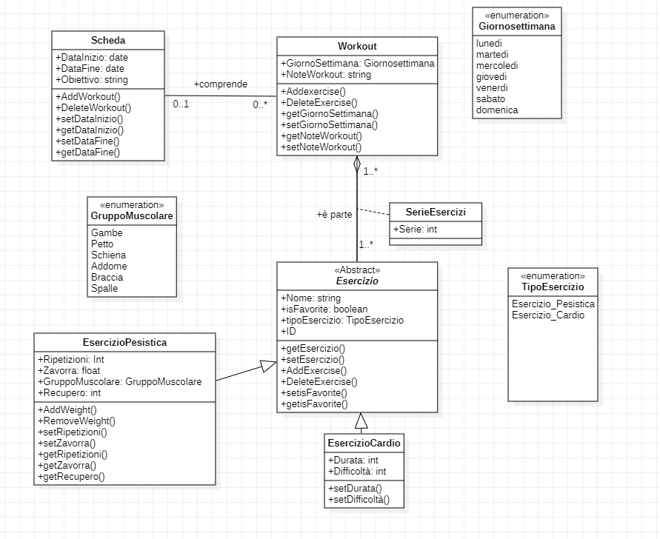
Modellazione
Class Diagram

Slide 13
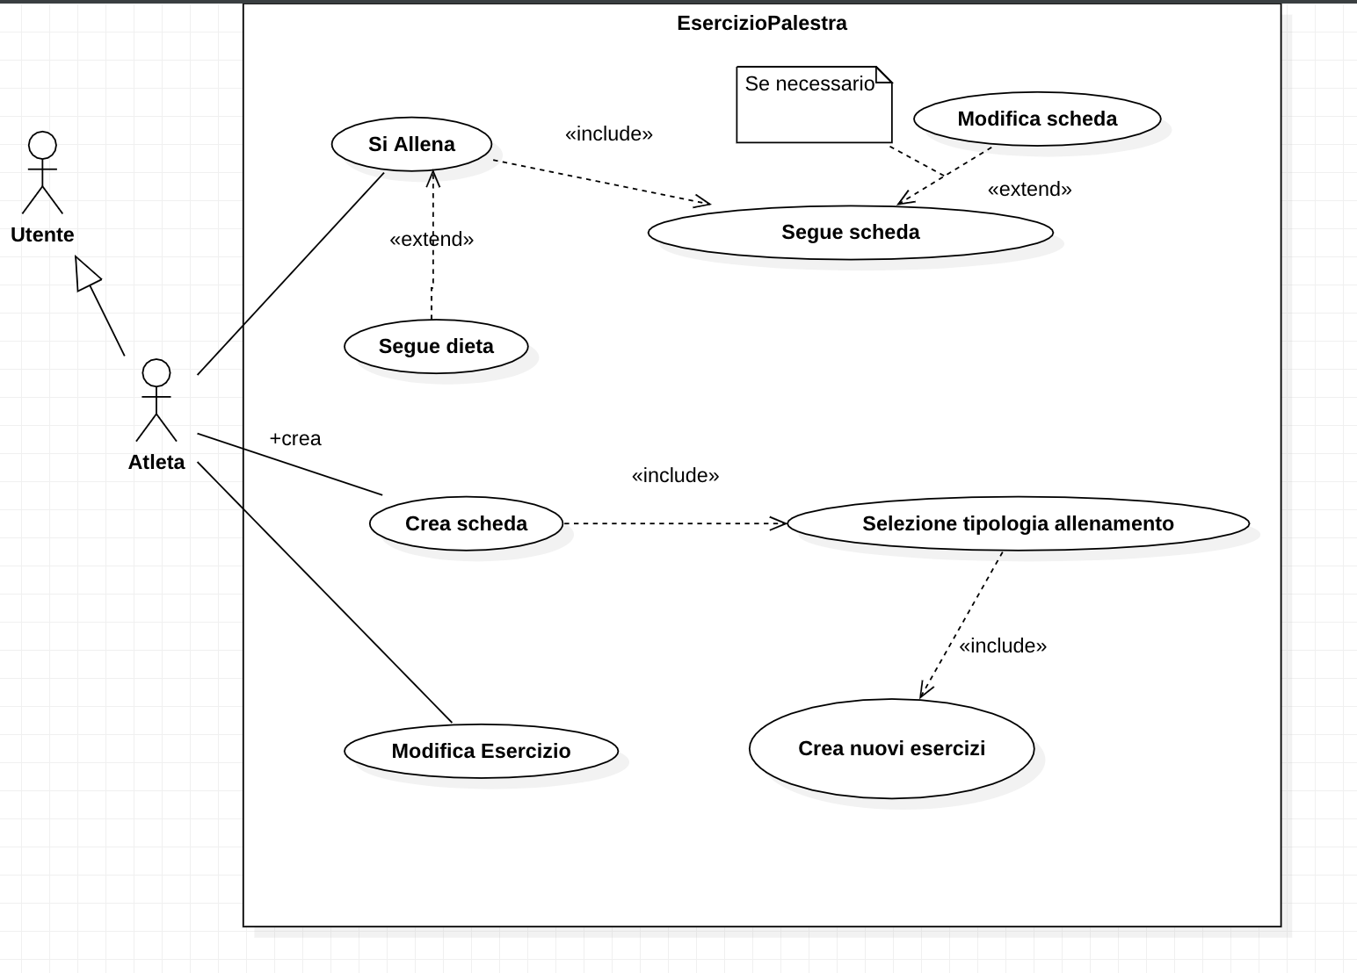
Modellazione
Use Case Diagram

Slide 14
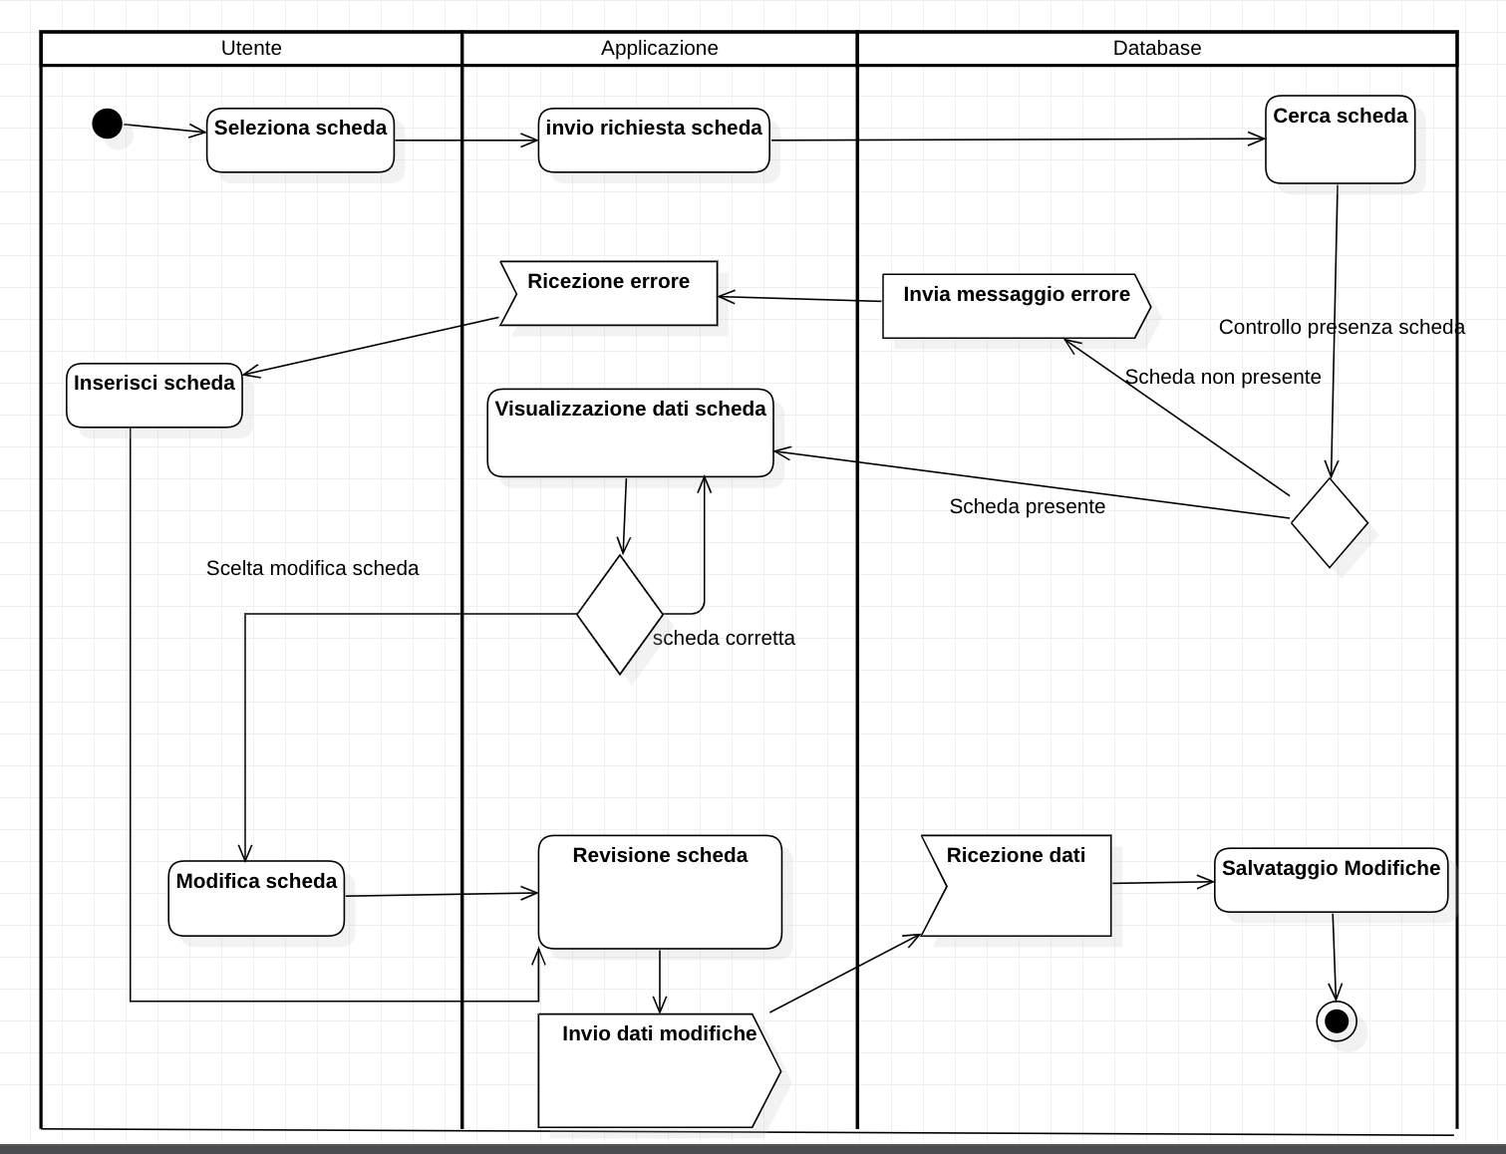
Modellazione
Activity Diagram

Slide 15
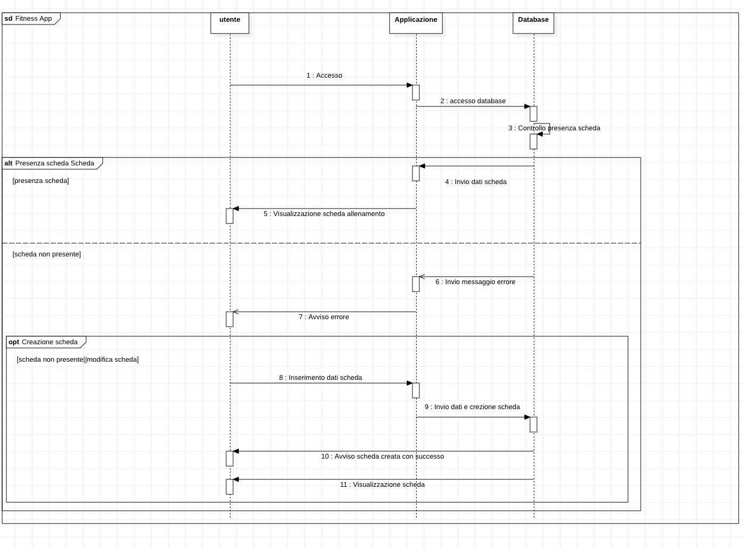
Modellazione
Sequence Diagram

Slide 16
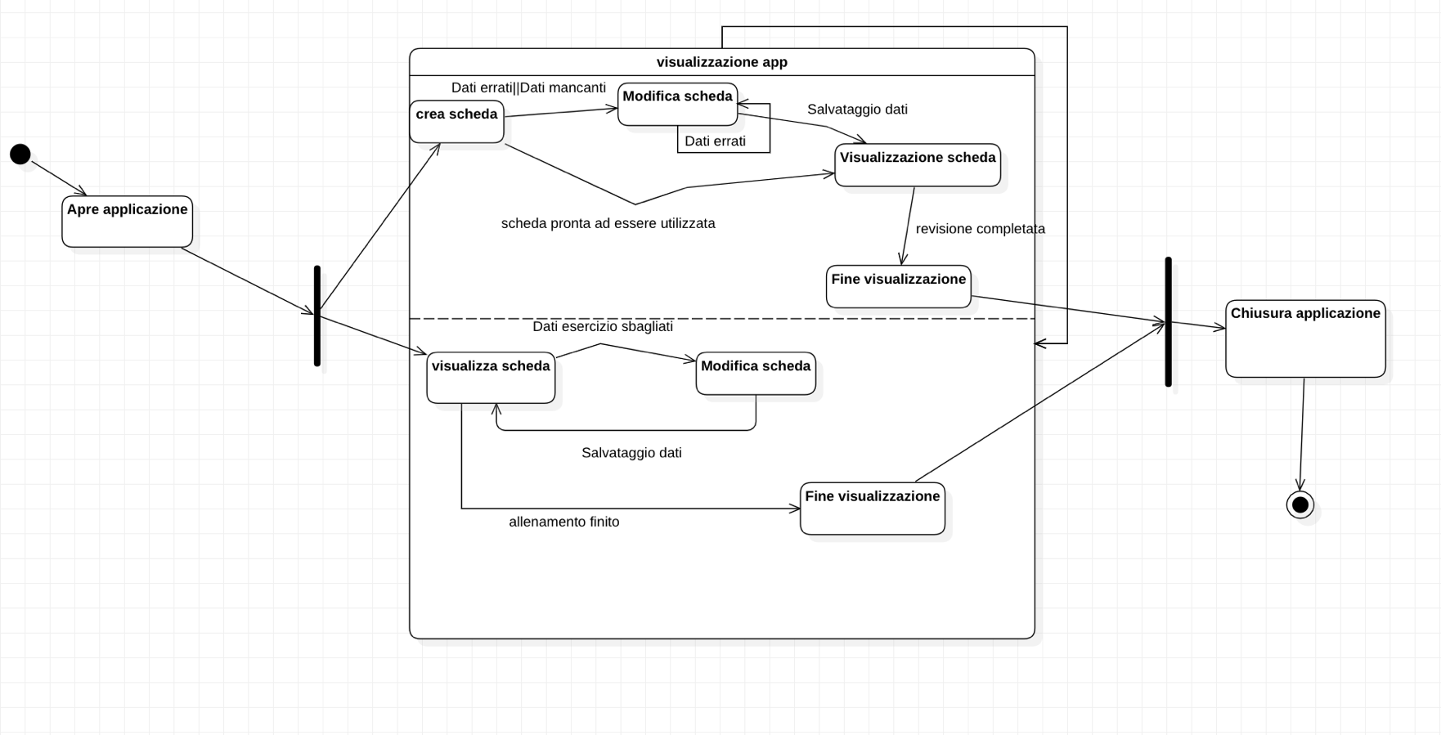
Modellazione
State Chart Diagram

Slide 17
Implementazione
Per la fase di codice legato a classi di funzionalità e oggetti, abbiamo usato java dividendo in vari package la struttura del progetto.
Come alternativa avremmo potuto utilizzare il linguaggio kotlin(anche più supportato rispetto a java, ma avrebbe richiesto una formazione ad hoc nel team).
Per l’implementazione della classe relativa al database è stata scritta sempre in java ma includendo righe di linguaggio SQLite per la creazione di tabelle, uso di join e update.
La parte relativa a UI è stata implementata con il metalinguaggio xml.

Slide 18
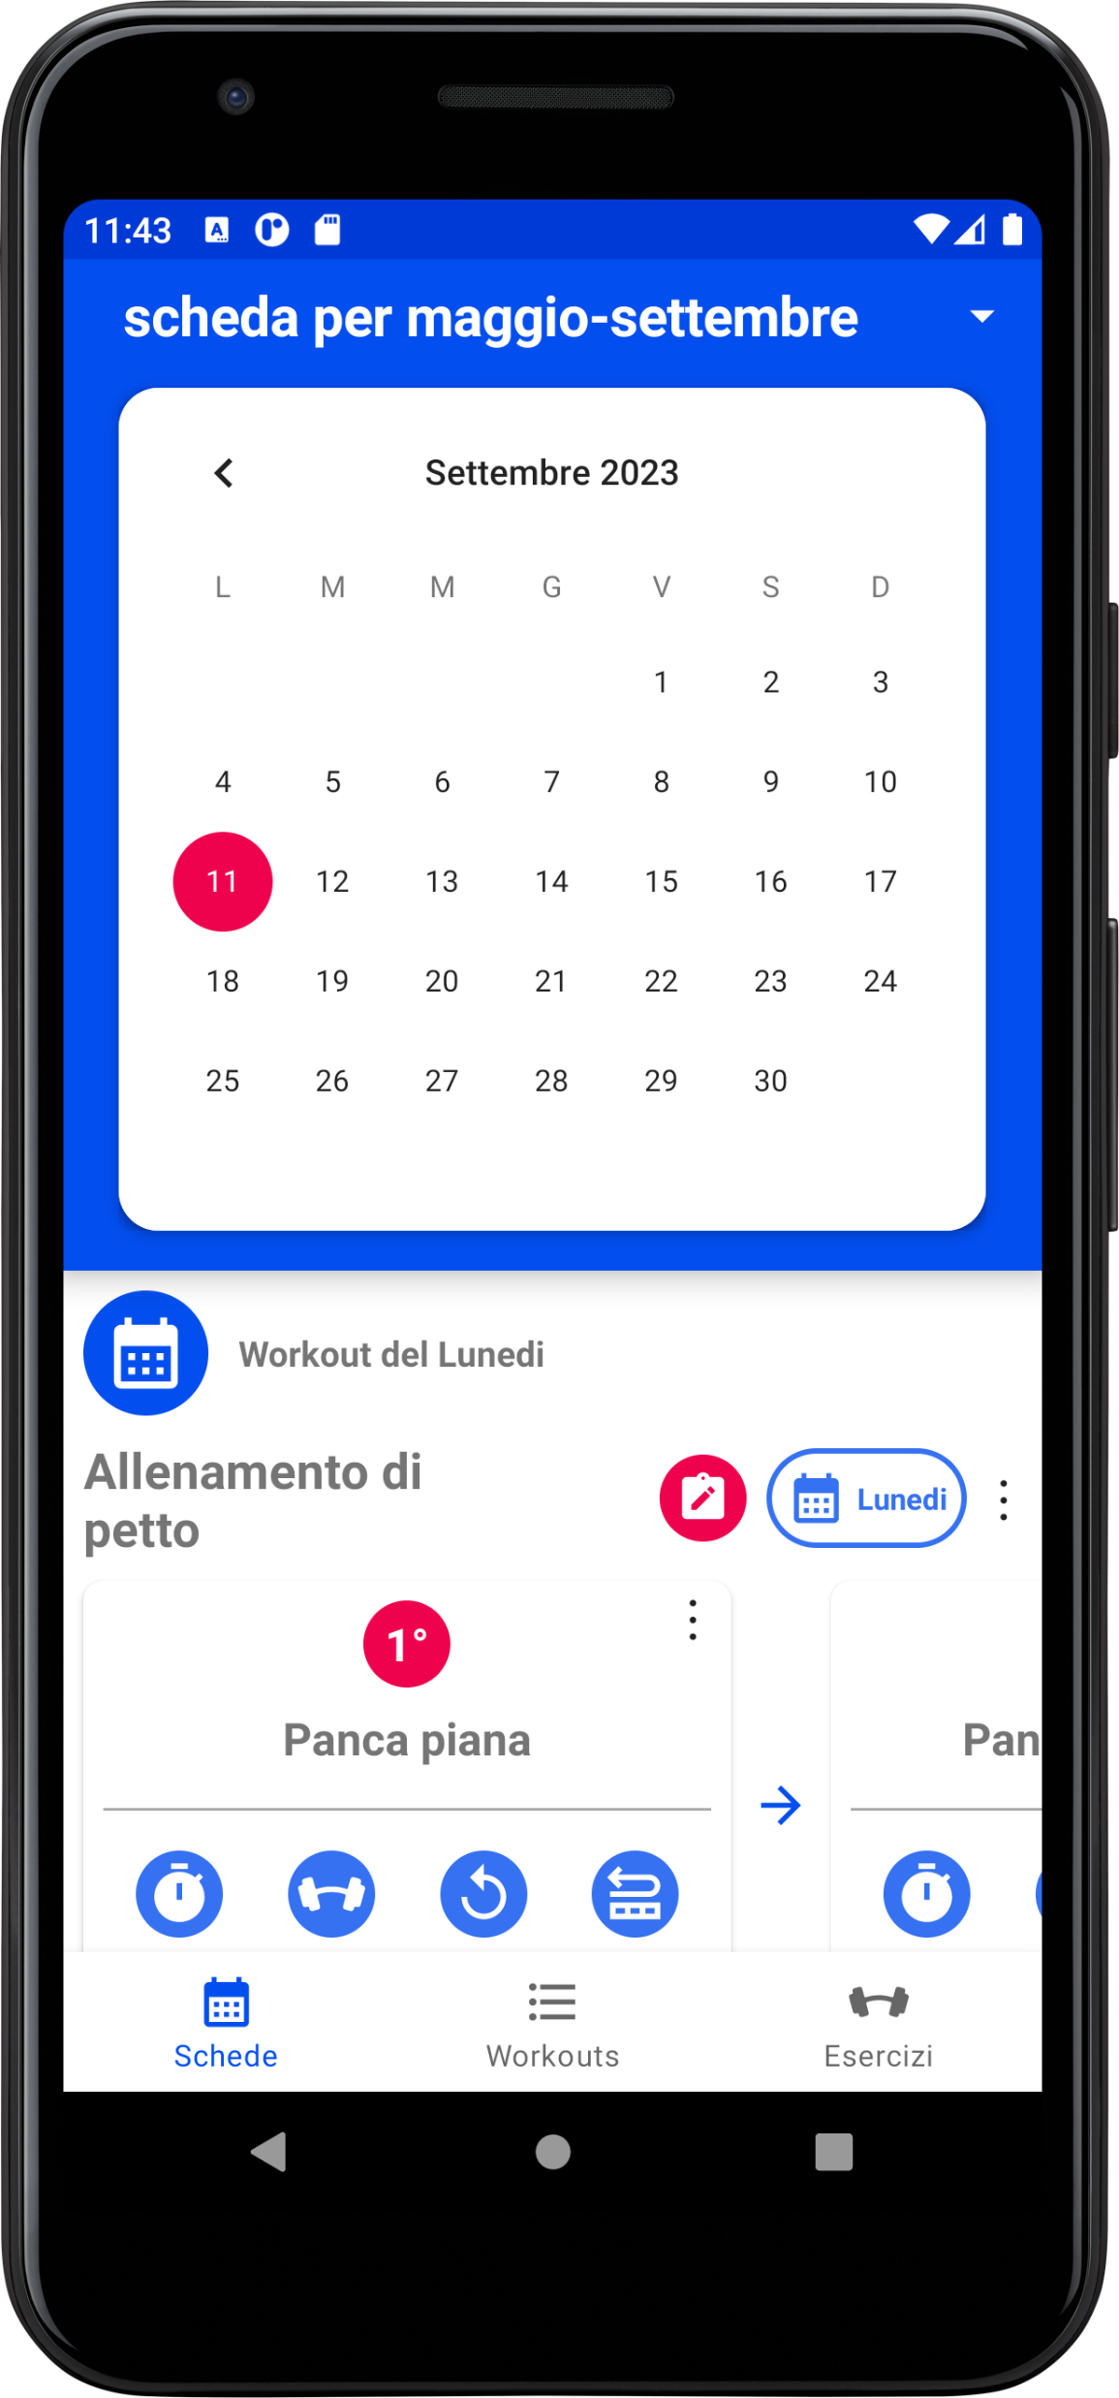
Demo
Come si può notare dalle immagini, l’applicazione fitness app cerca di mantenere una grafica semplice per ogni esigenza dell’utente.
Nella pagina iniziale avremo la possibilità di visualizzare le nostre schede, oppure di crearne una nuova.

Slide 19
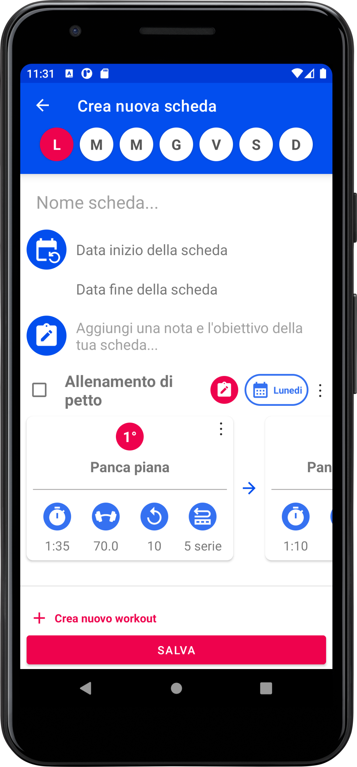
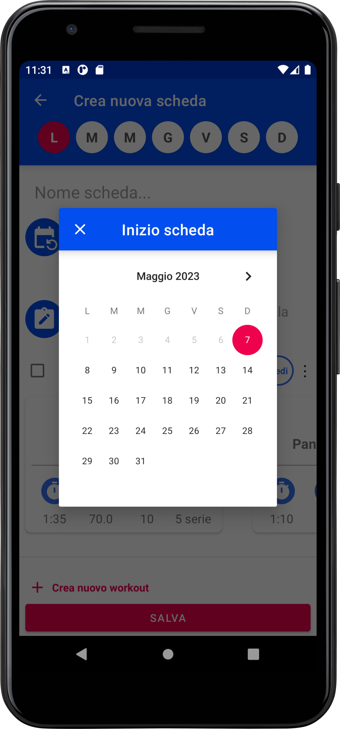
Demo
Abbiamo la possibilità di creare la scheda, la quale conterrà gli allenamenti e i vari esercizi.
All’interno della scheda abbiamo la possibilità di effettuare varie modifiche come l’impostazione della durata della scheda, aggiunta di note per esercizi particolari o aggiunta di vari workout

Slide 20
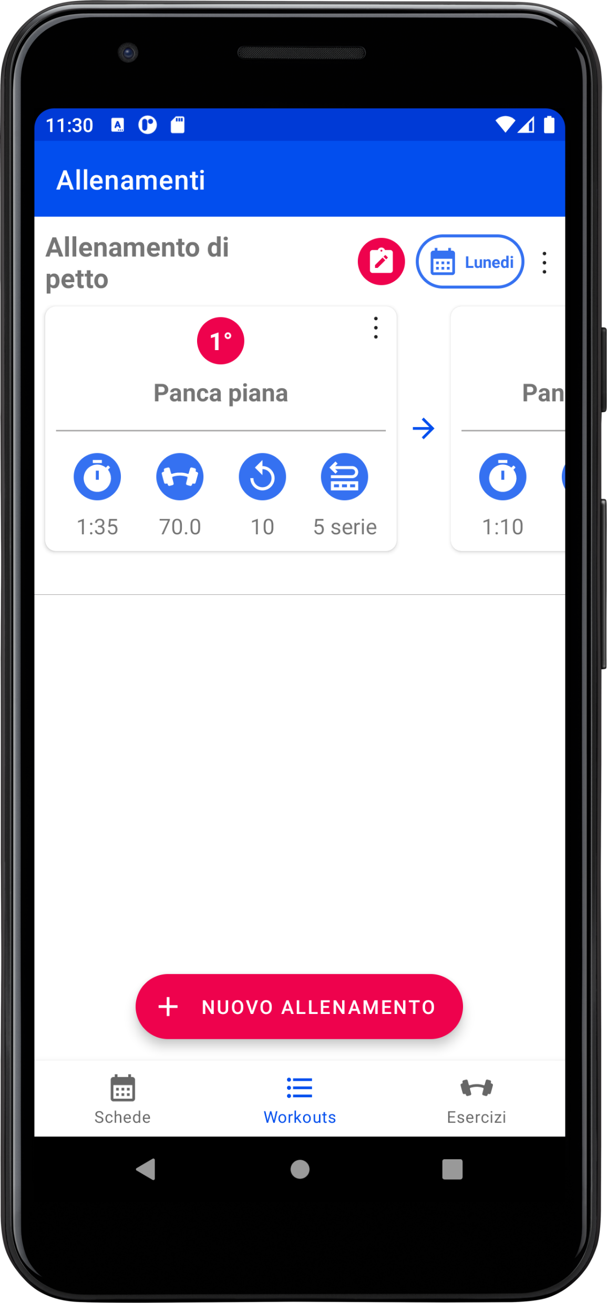
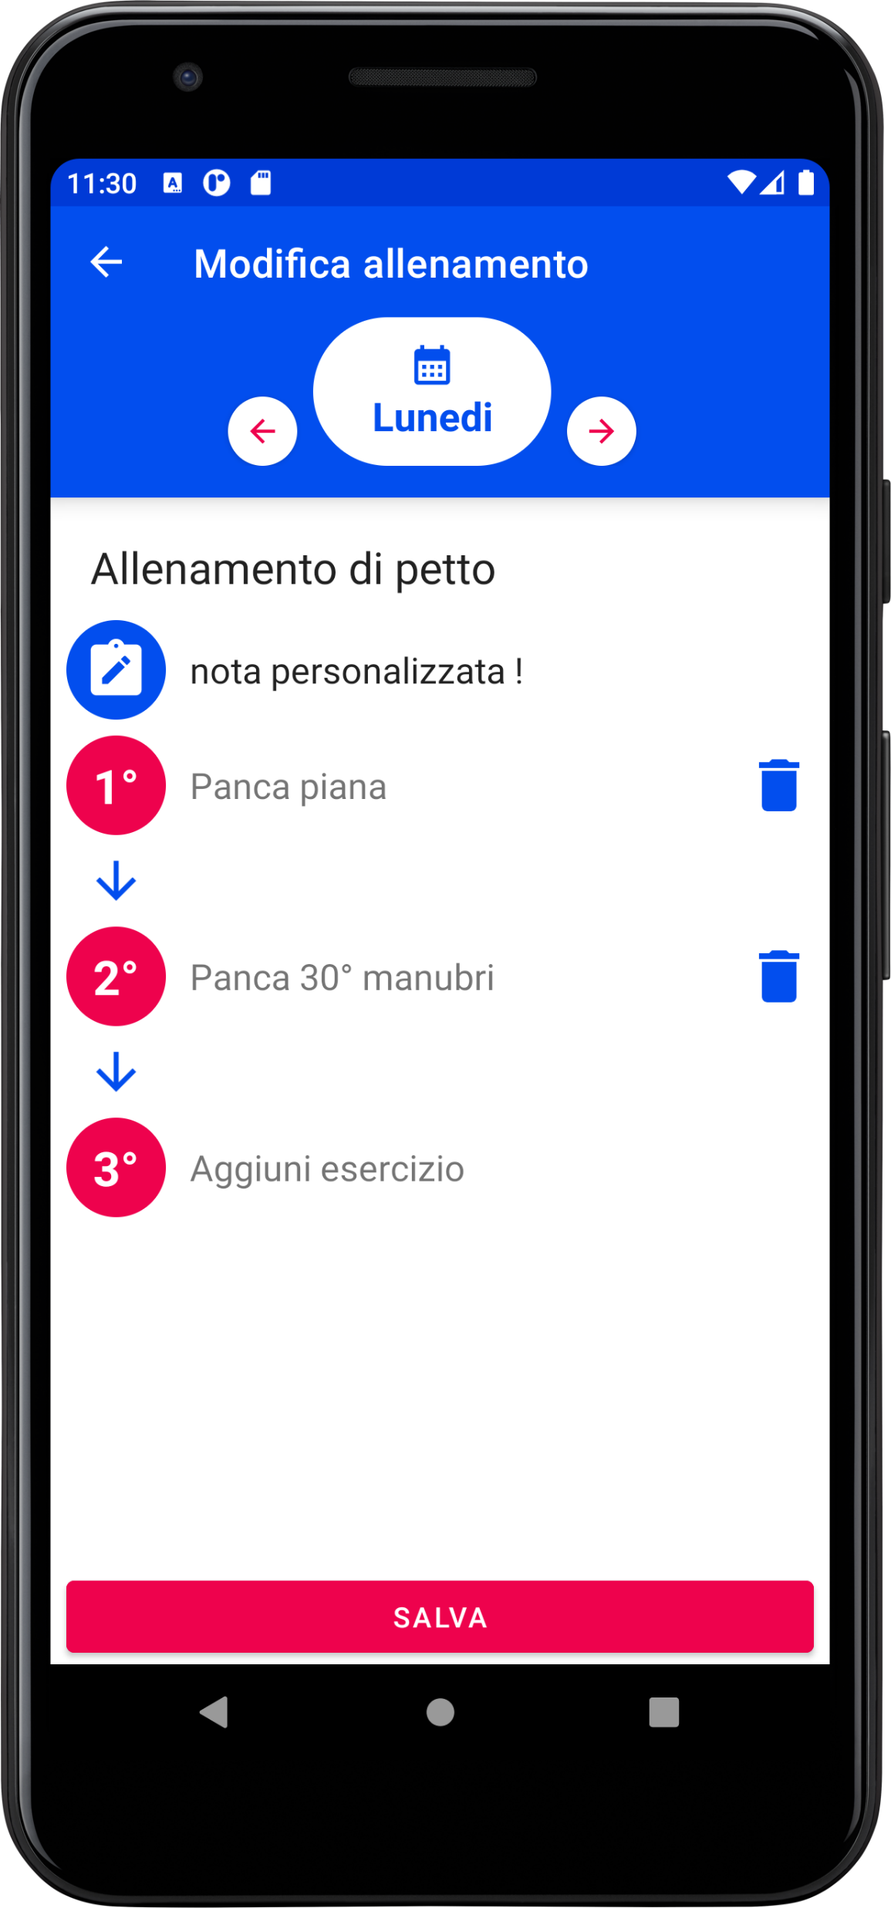
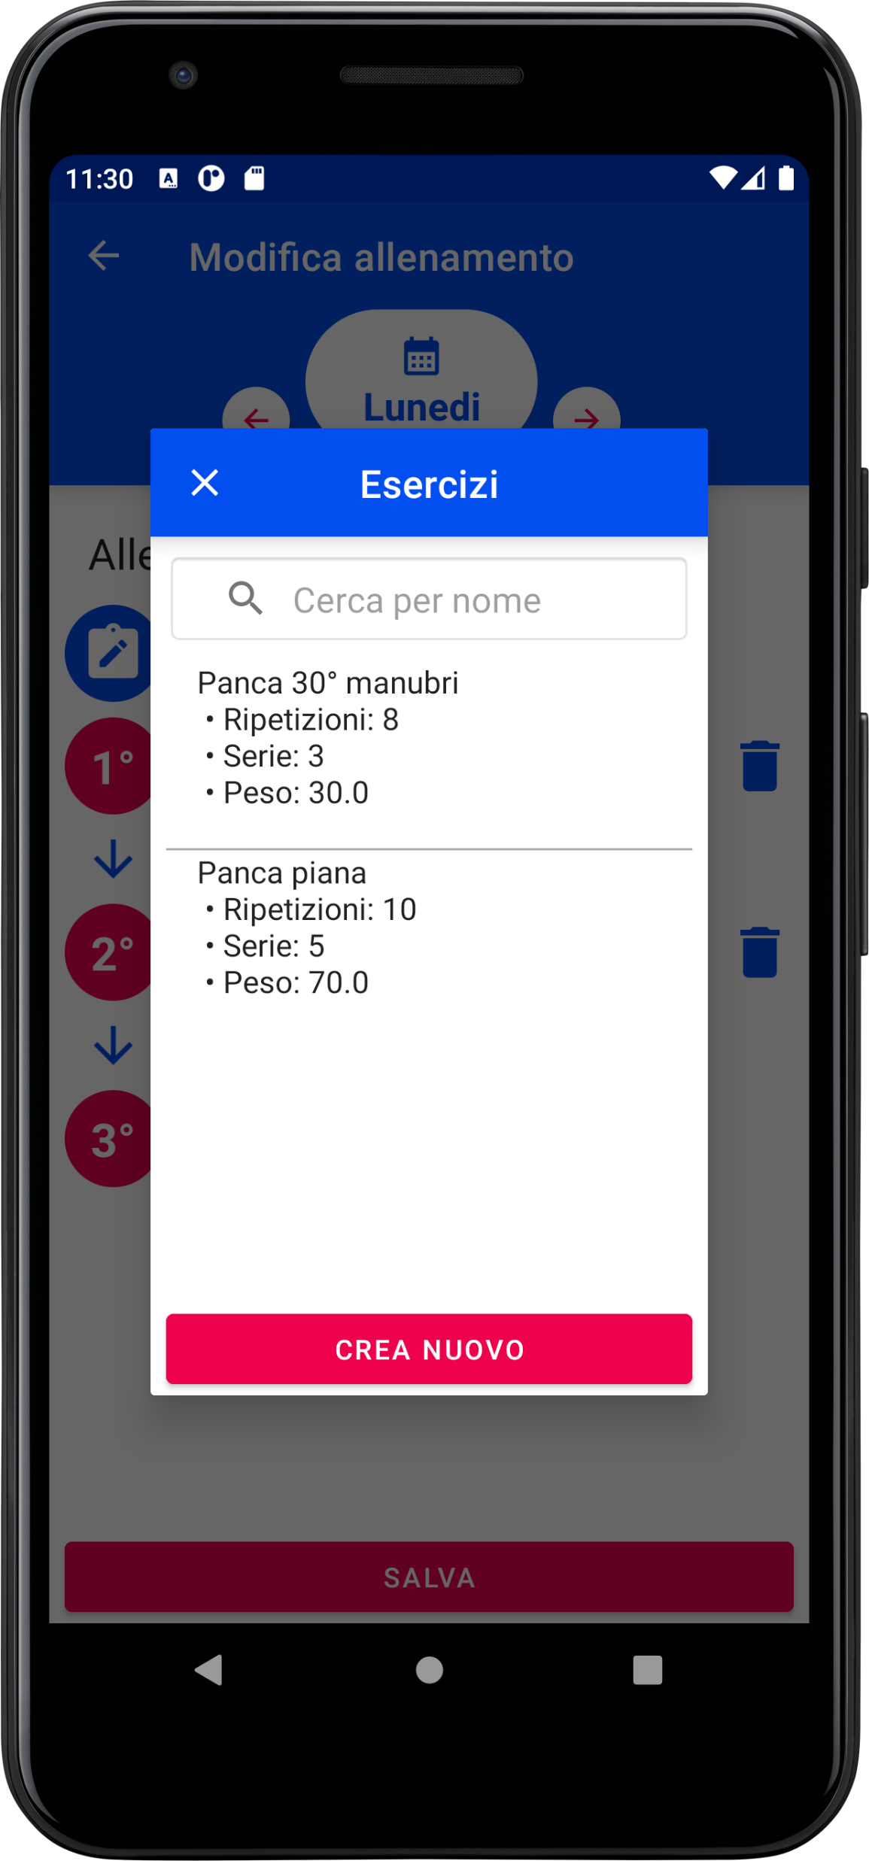
Demo
All’interno della scheda possono essere creati più allenamenti contenenti i vari esercizi, i quali a loro volta possono essere modificati

Slide 21
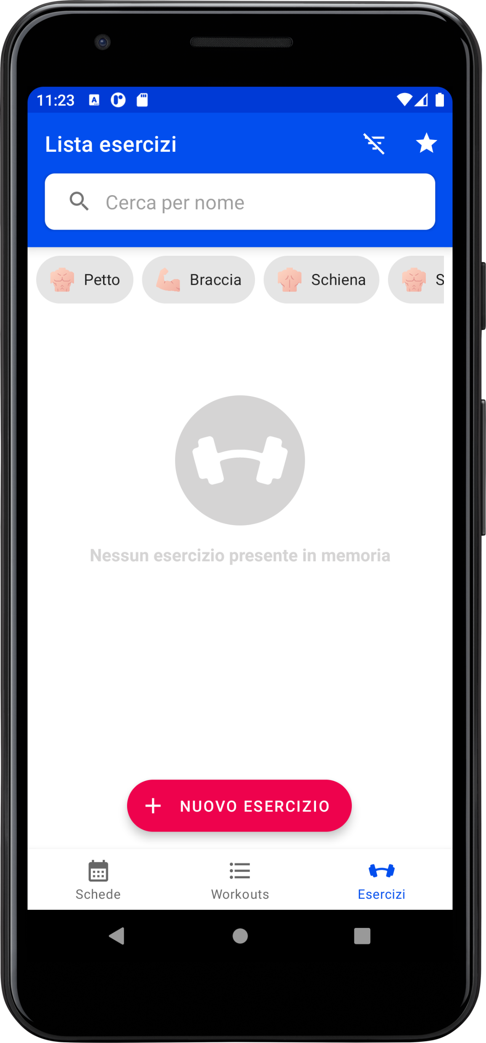
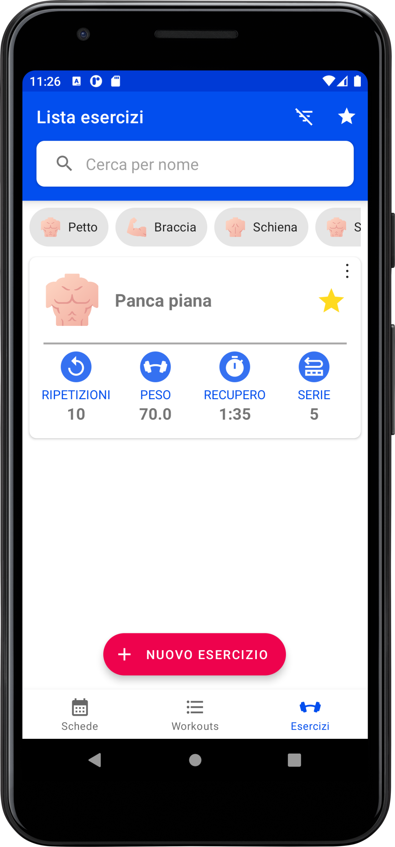
Demo
Pagina dedicata alla visualizzazione e creazione dei vari esercizi, nella quale possiamo andare a effettuare operazioni di modifica.

Slide 22
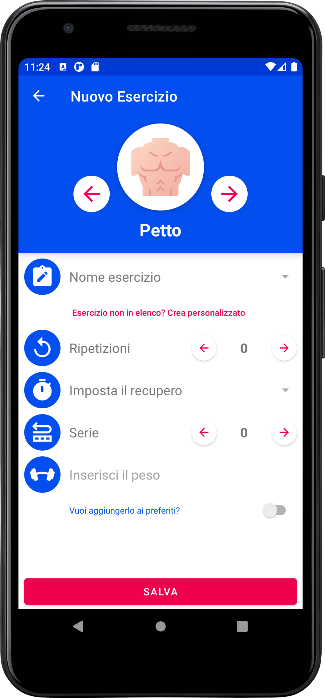
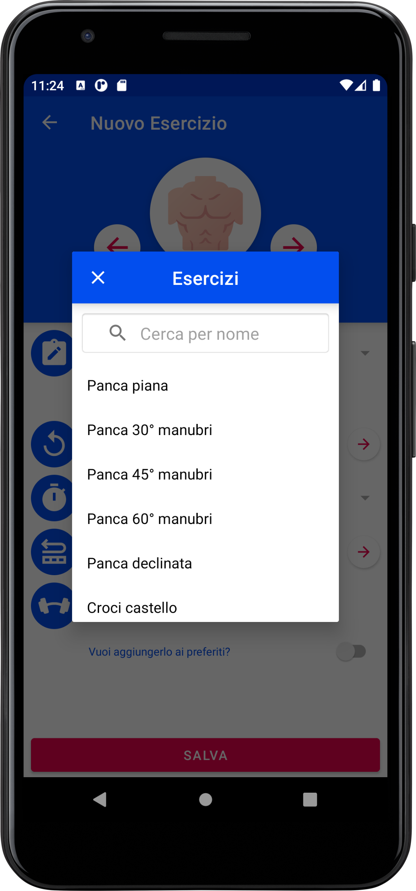
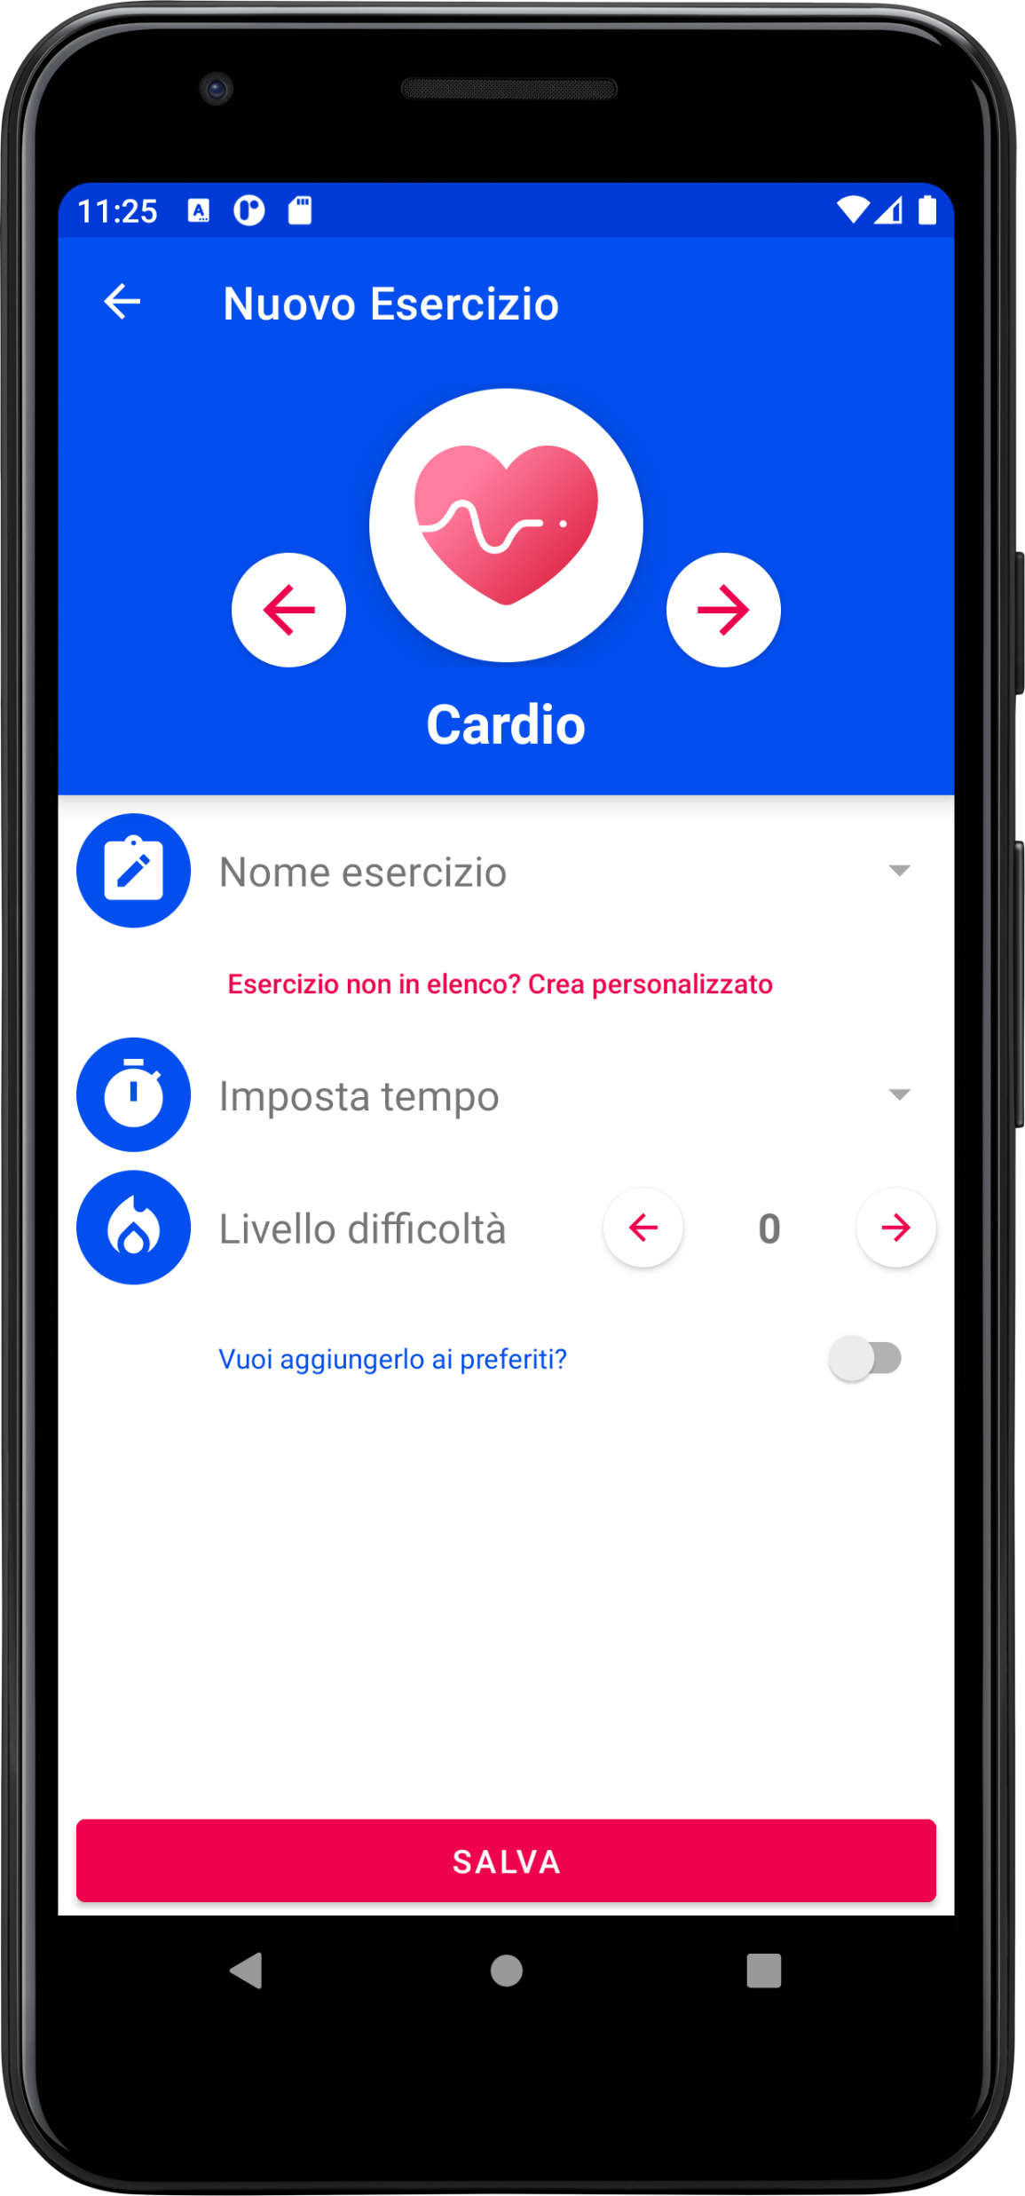
Demo
Schermata di creazione e selezione degli esercizi dedicati ai vari gruppi muscolari o alla scelta di esercizi dedicati al cardio

Slide 23
Testing
Durante lo sviluppo il corretto funzionamento del codice è stato testato costantemente con test di esecuzione del programma per provare ad implementare le sue funzionalità.
Questo processo è stato aiutato particolarmente dalla scelta di inserire all'interno del codice un gran numero di messaggi di debug, i quali ci hanno avvisato in tempo reale nel momento in cui avviene una situazione di errore.
Una volta ottenuta una versione definitiva del codice,il team ha deciso di svolgere dei test automatici mediante l’utilizzo di Junit, per verificare il corretto funzionamento del codice anche in presenza di casi limite.

Slide 24
Testing
Tramite Junit abbiamo testato i metodi per le modifiche, relativi agli oggetti esercizi, workout e alla classe Tempo, in modo da capire se effettivamente davano il risultato aspettato.
All’inizio è stato difficile implementare i vari casi di test con Junit, i quali fornivano un errore quando avveniva una modifica da salvare all’interno del database i quali non eseguivano correttamente i medodi get e set.
Successivamente consultando la documentazione online, siamo riusciti a ottenere i risultati desiderati dai vari test per i metodi di modifica, i quali tramite il comando AssertEquals() fornivano lo stesso valore tra quello appena modificato e quello atteso all’interno del database.

